Slide 1
MODELOS NO SUPERVISADOS
MLY0100 MACHINE LEARNING

Slide 2
CONTENIDO
01
INTRODUCCIÓN
02
TÉCNICAS
03
RESUMEN

Slide 3
INTRODUCCIÓN
01

Slide 4
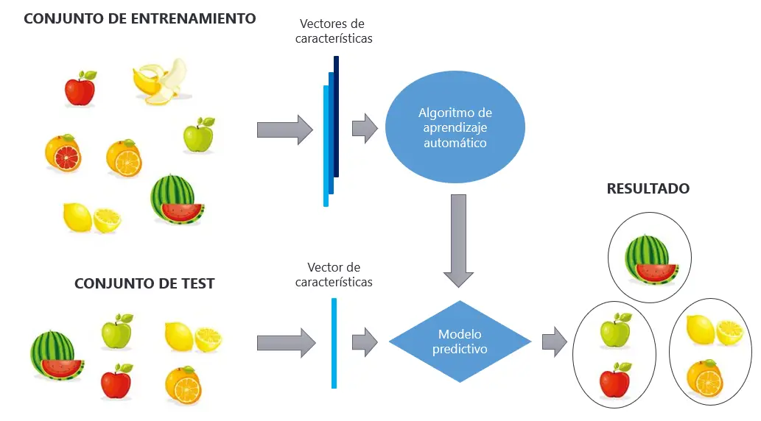
INTRODUCCIÓN
Hasta ahora, tan sólo hemos explorado algoritmos y técnicas de Aprendizaje Automático supervisado para desarrollar modelos en los que los datos tenían etiquetas previamente conocidas.
En otras palabras, nuestros datos tenían algunas variables objetivo con valores específicos que utilizamos para entrenar nuestros modelos.
Sin embargo, cuando se trata de problemas del mundo real, la mayoría de las veces, los datos no vienen con etiquetas predefinidas: tenemos las características de entrada X, pero no tenemos las etiquetas Y. Estos son los modelos de Aprendizaje Automático No Supervisado.
En los algoritmos no supervisados, los datos de entrenamiento no tienen una etiqueta.
FUENTE: https://medium.com/datos-y-ciencia/aprendizaje-no-supervisado-en-machine-learning-agrupaci%C3%B3n-bb8f25813edc

Slide 5
INTRODUCCIÓN
El Aprendizaje no Supervisado pretende descubrir patrones previamente desconocidos en los datos, pero la mayoría de las veces estos patrones son aproximaciones deficientes de lo que el Aprendizaje Supervisado puede lograr.
Además, dado que no sabe cuáles deberían ser los resultados, no hay forma de determinar cuán precisos son, lo que hace que el Aprendizaje Supervisado sea más aplicable a los problemas del mundo real.
El mejor momento para utilizar el Aprendizaje no Supervisado es cuando no se dispone de datos sobre los resultados deseados.
Estas son algunas de las razones principales para usar Aprendizaje no Supervisado:
El Aprendizaje no Supervisado encuentra todo tipo de patrones desconocidos en los datos.
Los métodos no supervisados te ayudan a encontrar características que pueden ser útiles para la categorización.
Es más fácil obtener datos no etiquetados que los datos etiquetados.
FUENTE: https://aprendeia.com/aprendizaje-no-supervisado-machine-learning/

Slide 6
INTRODUCCIÓN
Los algoritmos de Aprendizaje no Supervisado manejan datos sin entrenamiento previo, es una función que hace su trabajo con los datos a su disposición.
En cierto modo, se deja a su suerte para que resuelva las cosas a su antojo.
Los algoritmos no supervisados funcionan con datos no etiquetados. Su propósito es la exploración
Los algoritmos de Aprendizaje no Supervisado están acostumbrados:
Explorar la estructura de la información y detectar patrones distintos,
Extraer ideas valiosas,
Aplicarla en su funcionamiento con el fin de aumentar la eficacia del proceso de toma de decisiones.
FUENTE: https://aprendeia.com/aprendizaje-no-supervisado-machine-learning/

Slide 7
INTRODUCCIÓN
 | SUPERVISADO | NO SUPERVISADO
PROCESO | se darán las variables de entrada y salida | sólo se proporcionarán los datos de entrada
DATOS DE ENTRADA | usa datos etiquetados | usa datos no etiquetados
ALGORITMOS | se dividen en clasificación y regresión | se pueden dividir en diferentes categorías
COMPLEJIDAD COMPUTACIONAL | es un método más sencillo | es computacionalmente complejo
USO DE DATOS | utiliza datos de formación para aprender un vínculo entre la entrada y la salida | no utiliza datos de salida
PRECISIÓN | método muy preciso y fiable | método menos preciso y fiable
APRENDIZAJE EN TIEMPO REAL | método de aprendizaje en tiempo real tiene lugar fuera de línea | método de aprendizaje tiene lugar en tiempo real
NÚMERO DE CLASES | se conoce el número de clases | se desconoce el número de clases
INCONVENIENTE PRINCIPAL | grandes volúmenes de datos | su imprecisión
FUENTE: https://aprendeia.com/aprendizaje-no-supervisado-machine-learning/

Slide 8
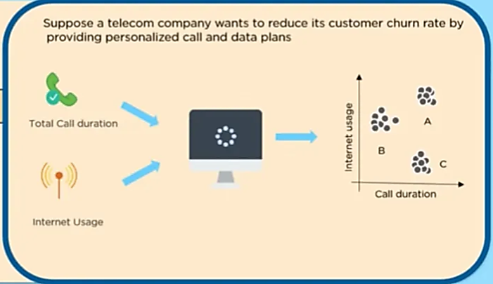
INTRODUCCIÓN
Algunos ejemplos de aplicación de este tipo de modelos, pueden ser :
La agrupación en clústeres divide automáticamente el conjunto de datos en grupos en función de sus similitudes.
La detección de anomalías puede descubrir puntos de datos inusuales en su conjunto de datos. Es útil para encontrar transacciones fraudulentas.
La minería de asociaciones identifica conjuntos de elementos que a menudo aparecen juntos en su conjunto de datos.
Los modelos de variables latentes se utilizan ampliamente para el preprocesamiento de datos. Cómo reducir el número de características en un conjunto de datos o descomponer el conjunto de datos en múltiples componentes.
En los algoritmos no supervisados, la “agrupación”, es una técnica para disminuir las “tasas de abandono” de los clientes en las empresas de telecomunicaciones.
FUENTE: https://medium.com/@aasmi.g10/comparing-supervised-and-unsupervised-learning-which-one-fits-your-data-3c578285d5c7

Slide 9
02
TÉCNICAS

Slide 10
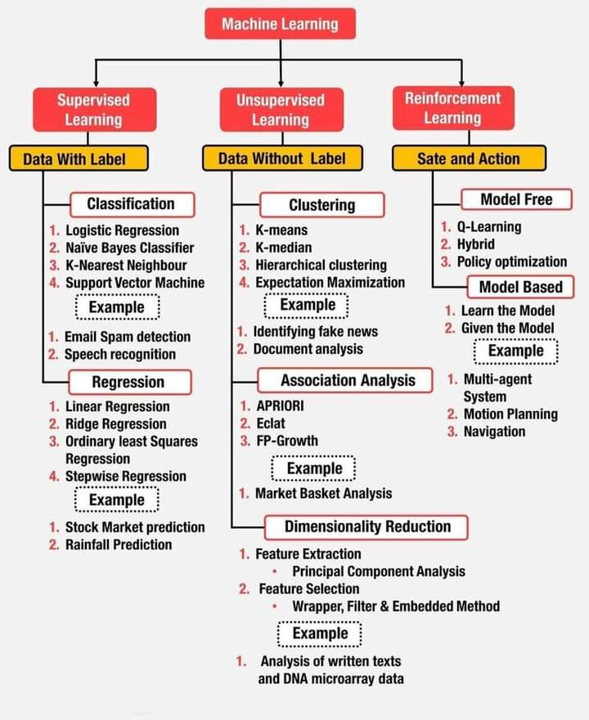
TÉCNICAS
Los problemas que el aprendizaje no supervisado trata de resolver:
Agrupamiento o Clustering
Análisis de Asociación
Reducción de la dimensionalidad

Slide 11
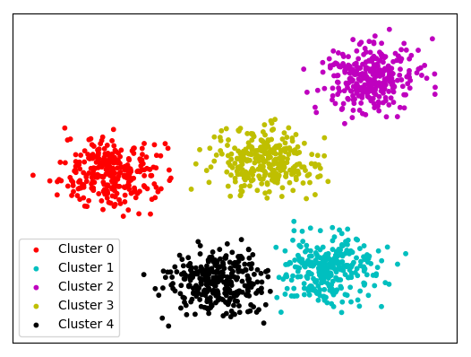
TÉCNICAS
CLUSTERING
En términos básicos, el objetivo de la agrupación es encontrar diferentes grupos dentro de los elementos de los datos.
Para ello, los algoritmos de agrupamiento encuentran la estructura en los datos de manera que los elementos del mismo clúster (o grupo) sean más similares entre sí que con los de clústeres diferentes.
De una manera visual podemos ver este concepto en la imagen.
FUENTE: https://medium.com/datos-y-ciencia/aprendizaje-no-supervisado-en-machine-learning-agrupaci%C3%B3n-bb8f25813edc

Slide 12
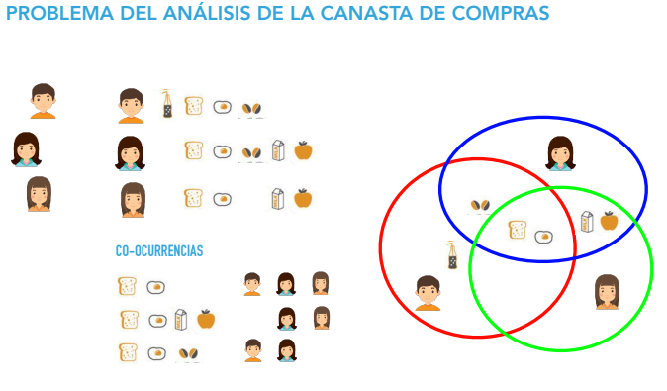
TÉCNICAS
ANÁLISIS DE ASOCIACIÓN
Se refiere a descubrir patrones y relaciones comunes entre los distintos atributos de un conjunto de datos.
La atención se centra en qué atributos o características del conjunto de datos aparecen juntos con frecuencia y cuáles no.
El objetivo es identificar reglas o asociaciones que indiquen qué combinaciones de características o atributos se dan con más frecuencia.
Un ejemplo habitual de análisis de asociación es el análisis del comportamiento de compra en un supermercado, llamado “análisis de la cesta de compra”, el objetivo es averiguar qué productos suelen comprarse juntos
FUENTE: https://www.alexanderthamm.com/es/blog/asi-funciona-el-aprendizaje-maquina-sin-supervision/

Slide 13
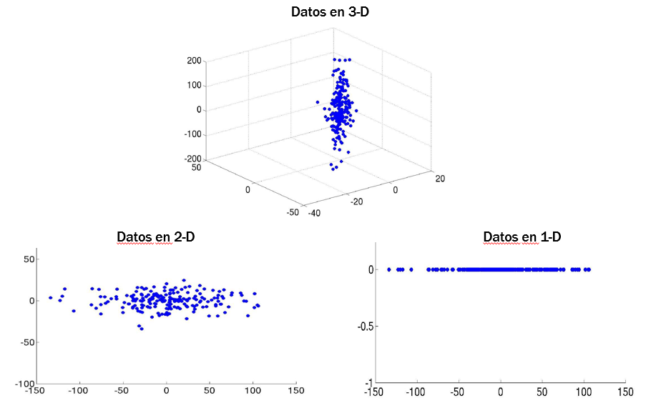
TÉCNICAS
REDUCCIÓN DE LA DIMENSIONALIDAD
Se refiere a reducir características de los datos conservando la información más importante. Es decir, transformar el conjunto de datos a uno de menor dimensión.
Por ejemplo, la reducción de la dimensionalidad en un conjunto de datos de clientes de un supermercado ayuda a reducir la variedad de características, como la edad, el sexo, los ingresos y los gastos. Esto ayuda a identificar las características más importantes y a explicar mejor la variación de los datos.
Así los clientes similares se sitúan cerca unos de otros, lo que puede indicar patrones y agrupaciones.
FUENTE: https://www.alexanderthamm.com/es/blog/asi-funciona-el-aprendizaje-maquina-sin-supervision/

Slide 14
RESUMEN
03

Slide 15
RESUMEN
En esta clase, hemos visto:
Una introducción al Aprendizaje no Supervisado.
Técnicas de Aprendizaje no Supervisado

